Slide 1
ÇOCUK EDEBİYATI TÜRLERİ
Prof. Dr. Aynur BÜTÜN AYHAN

Slide 2
Şiir
Çocuk edebiyatında şiir dendiğinde hemen ders kitaplarında yer alan şiirler gelir akla.
Oysa yetişkin şiirini ders kitaplarına sığdırmak mümkün değildir.
Peki, çocuğa dönük yazılan şiirlerin durumu nedir?
İçinde çocuk geçen her şiir çocuk şiiri midir acaba?
Yetişkine çocuğu anlatan şiirle çocuğun doğrudan kendisiyle iletişim kuran şiir farklı olabilir mi? Olmalı mı?

Slide 3
Şiir
Şiiri tanımlarken onu belli kalıpların içine sokmak ona yapılacak en büyük haksızlıktır.
Şiir, dili, ritmi, melodisi, anlam yoğunluğu, özgür anlatımı, imgeleri, biçimi ve biçemi ile yukarda anlattığımız diğer metin türlerinden çok daha farklıdır; ama bir o kadar da onlarla bir bütündür. Şiir bir romanı, masalı, destanı, öyküyü, mitolojiyi içerebilir ama onlar şiiri içeremez. Bu nedenle şiir metinler içinde en güçlü olanıdır.
Şiir “insan ve yaşam gerçekliğini, sözcüklerin diliyle anlamaya ve anlatmaya dayalı estetik
bir eylem” olarak tanımlanmaktadır.
Şiir hem kağıt üzerinde hem de seslendirildiğinde diğer edebi türlerden ayrı durmaktadır. Bu farklılıkların temelinde de onun içindeki kafiye, alterasyon ve ölçü bulunmaktadır.

Slide 4
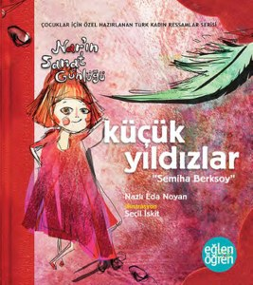
Biyografi
Gerçekten yaşamış bir kişinin yaşam öyküsünün anlatıldığı eserlere biyografi denir.
Diğer bir ifadeyle, biyografiler içersinde yaşamları ve yaptıklarıyla ün kazanmış, önemli kişilerin hayatlarının belgelere dayalı olarak incelendiği eserlerdir.
Çocuk edebiyatı ürünleri içersinde biyografilere de önemli bir yer ayrılması gerekir. Çünkü bu tür eserler sayesinde çocuklar bilimde, fende, tarihte, sanatta, devlet yönetiminde ve sporda ün kazanmış kişilerin yaşamları hakkında bilgi sahibi olabilir.
Yaşamlarını okudukları kahramanlarıyla özdeşleştirmek isterler. Bu tür eserler okuyan çocukların genel kültürleri de artabilmektedir.

Slide 5
Biyografi
Biyografiler yazılırken konu olarak seçilen kişiyi tanıyanlardan, yazdıkları mektuplardan ve anılarından da yararlanılabilir. Biyografilerin yazımında göz önünde bulundurulması gereken özelliklerin başında geçerlilik, doğru ve eksiksiz belgelere dayalı olma ve nesnellik gelmektedir.
Biyografilerin nesnel ve geçerli olabilmesi için yazarın olayları ve tarihleri değiştirmeden olduğu gibi kaydetmesi gerekir. Ancak yazarın salt doğruları ve tarihi gerçekleri anlatması anlatımının devingen ya da akıcı olmayacağı anlamına da gelmez.

Slide 6
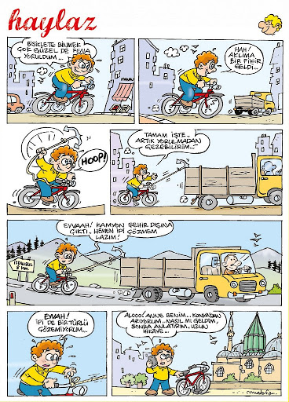
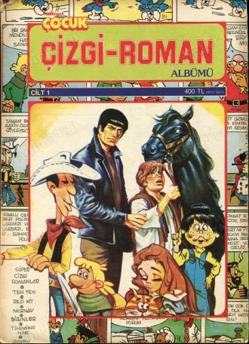
Çizgi Roman
Öyküler ve masallar gibi çizgi romanlar da kurguya dayanır. Ancak öykü ve masallara oranla bu tür metinlerde görseller daha fazla yer almaktadır.
Çizgi romanlar “bir konunun, bir olayın çizgilerle anlatılması etkinliği” olarak da ifade edilebilir.

Slide 7
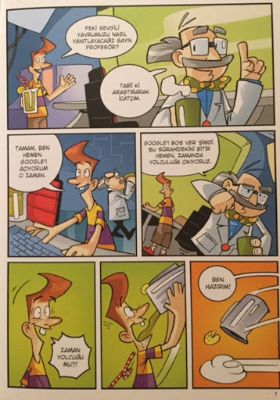
Çizgi Roman
Çocuklar arasında çok sevilen bir tür olan çocuk romanlarının popüler olmasında;
• çocuğun hareket ve macera isteğini doyurması,
• öykülerin kısa ve kolay okunur olması,
• okumayan çocukların bile resimlerin akışından öyküyü anlayabilmeleri ve
• kitapları birbirleriyle değiş tokuş ederek daha çok kitaba ulaşabilmeleri gibi nedenler yer almaktadır.

Slide 8
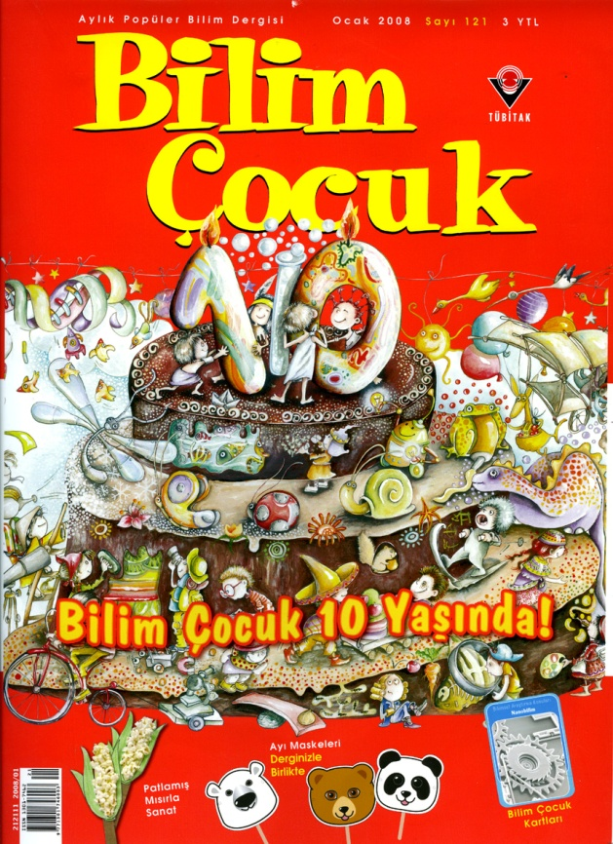
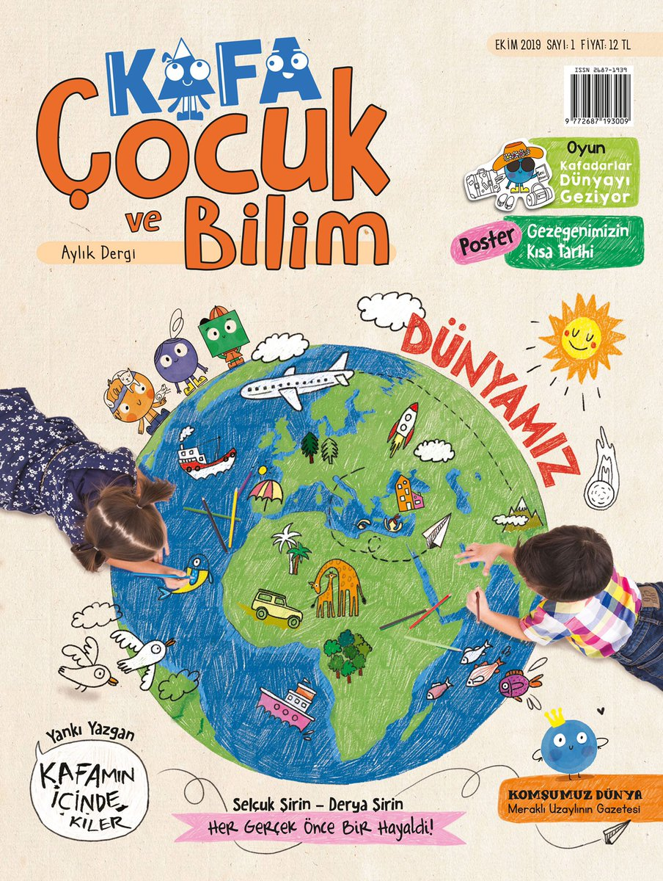
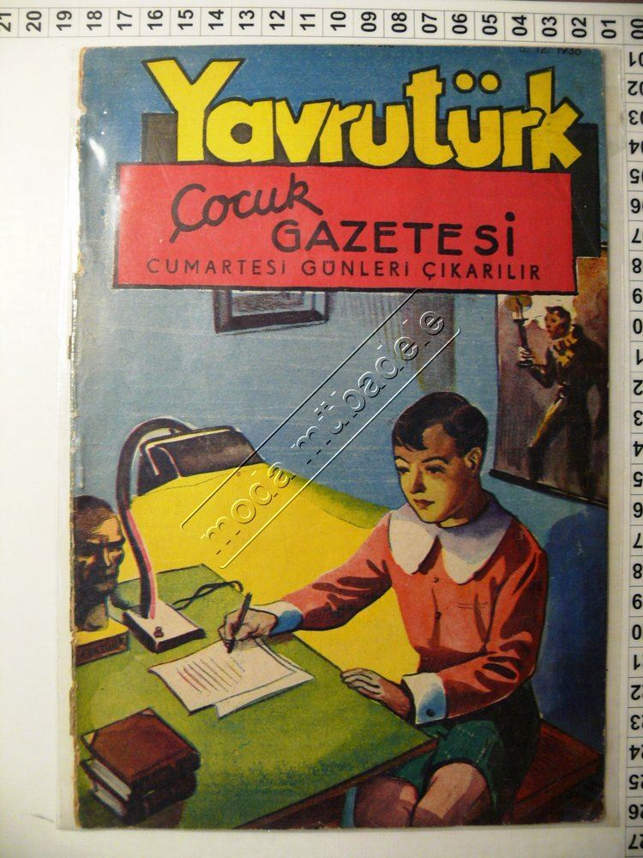
Çocuk Gazete ve Dergileri
Çocuk gazete ve dergileri çocukların dünyasına dönük basılı eserler olarak tanımlanmaktadır. Bu yayınlar aracılığıyla çocuklar okulda öğrendikleri konular ve kavramlar ile gerçek yaşam arasında bağlantılar kurma fırsatı bulabilirler.

Slide 9
Çocuk Gazete ve Dergileri
Bu tür yayınlar aracılığıyla çocuklar aynı zamanda öykü, masal, deneme, şiir, bilmece ve bilgilendirici metinleri takip ederek genel kültürlerin arttırma olanağını da yakalayabilirler . Ancak çocuklar üzerinde bu denli önemli katkıları olan çocuk gazete ve dergileri öykü ve masal kitapları kadar ilgi görmemekte dolayısıyla da çocukların kütüphanelerinde sıklıkla gördükler eserlerden bir olamamaktadırlar. Bununla birlikte çocuklar çocuk gazete ve dergilerin sadece okuyucu olarak takip etmek zorunda değildir. Çocuklar bu tür eserlere metin hazırlayarak da yan yazar olarak da katkıda bulunabilirler.

Slide 10
Çocuk Gazete ve Dergileri
Çocuk gazete ve dergileri arasında amaç, biçim ve içerik bakımından birtakım farklılıklar bulunmaktadır. Çocuk gazetelerinde amaç çocuklara güncel olaylar hakkında kısa bilgiler vermek iken dergilerde amaç çocuklara daha kalıcı ve öğretici metinler sunmaktır.
Çocuk gazete ve dergilerinde aranılan nitelikler aşağıda listelenmektedir:
1. Gazete ve derginin kağıdı, çocuk kitaplarında olduğu gibi, iyi kaliteli ve mat olmalıdır.
2. Seçilen harflerin büyüklüğü ve küçüklüğü, tıpkı çocuk kitaplarında olduğu gibi, çocukların okuma yeteneklerine uygun olmalı, satırların aralarında rahatça okunacak kadar bir açıklık bulunmalıdır.
3. Resimler, fotoğraflar ve şekiller çocukların algılama seviyeleri göz önünde tutularak mümkün olduğu kadar açık, sade ve net olmalıdır. Renkli resim ve fotoğraflarda renkler birbirine karışmamalıdır.

Slide 11
Çocuk Gazete ve Dergileri
4. Çocuk gazete ve dergileri büyüklük, kapak ve sayfa düzen bakımından çocukların seveceği ve rahatça okuyabileceği biçimde olmalıdır. Küçük çocuklar için yayımlanan gazete ve dergilerde yazılar bir sayfada bitirilmeye çalışılmalıdır.
5. Çocuk gazetelerinde haberlere, güncel olaylara ve bu olayları açıklayan resim, fotoğraf, şekil vb. geniş yer verilmelidir.
6. Çocuk dergilerinde yazılara, resimlere, şekillere, fotoğraflara, bulmacalara dengeli biçimde yer ayrılmalı, üzerinde durulan konuların sunuluş ve işlenişinde okurların yaşları, ruhsal ve zihinsel gelişim özellikleri göz önünde tutulmalıdır.
7. Yayımlanan yazılar çocuklarda okuma ve öğrenme isteğini arttırmalı, onları doğa olayları, toplum ve insanlık sorunları üzerinde düşünmeye yöneltmeli, dinlendirmeli ve eğlendirmelidir. Çocukları el işlerine, pratik çalışmalara ve yaratıcı uğraşılara götürecek nitelikte resim, şekil ve yazılara da önem verilmelidir.

Slide 12
Anı, Günlük
Anı, kişinin yaşadıkları, gördükleri ve işittiklerini, üzerinden belli bir zaman geçtikten sonra hatırlaması ve bu hatırladıklarını kendi algı ve bakış açısına göre yazmasıdır. Ortaya konan farklı uzunluktaki nesir metinlerine de anı denilmektedir. Anılar;kişinin bütün bir hayatını kapsayabileceği gibi hayatının sadece bir dönemine ait herhangi bir olay ve gözlemleriyle de sınırlı olabilir.
Anı türü çocuklar tarafından beğeniyle okunan bir türdür. Özellikle 12 yaş itibariyle çocukların ilgi alanına girmeye başlayan anı türü ile çocuklar; sanat, edebiyat, bilim vb. alanlarda basarı kazanmış kişilerin yaşamlarına ve deneyimlerine ortak olurlar. Bazen bu kişiler model alan çocuklar gelecekle ilgili planlamalarını ona göre yaparlar. Bu özelliğinden dolayı heyecanın dorukta olduğu, keşfetme güdüsünün yoğun olarak yaşandığı 12 yaş grubu ve sonrası için anı türü oldukça önemlidir.

Slide 13
Anı, Günlük
Çocukların gelişim düzeyi dikkate alınarak yazılmış anı türündeki örnek yazılar çocuklardaki merak duygusunu giderecek nitelikte, sade bir anlatım tarzı benimsenerek kaleme alınmalıdır.
Uzun betimlemeler, tahliller, durağan bir yapı, düzeylerinin üstünde bilgi birikim gerektirecek kavramlar ve terimlerle dolu anı türündeki yazılar çocukların ilgilerini çekmeyecek, okuma isteklerini köreltecektir.
Öğretici, bilgi aktaran, öğüt veren bir anlatım tarzı da yine çocukların okuma isteklerini yok edecek yaklaşımlar arasında yer alır.
Yaşanılanların hemen yazılması olarak ifade edilebilecek günlük ise anıya göre daha subjektif bir özellik gösterir. Üzerinden zaman geçmediği için yaşananların ya da gözlenenlerin heyecanı ve duygusallığı da günlüklere yansır. Anı ve günlükler aynı zamanda tarihe ışık tutar ancak bu subjektif yaklaşım dikkate alınarak bu tür yazıların ikinci, üçüncü belgelerle karşılaştırılması ve ondan sonra belge olarak kullanılması gerekmektedir.

Slide 14
Anı, Günlük
Anıların ya da günlüklerin yazılış nedenler farklı olabilir. Yaşanıp görülenlerin geleceğe aktarılması, başkalarının da bu deneyimlerden yararlanması isteği, geçmişteki bir olayın unutulmasını önleme ya da yanlış bilinmesinin önüne geçme düşüncesi, toplumun tarih ve kültürüne katkıda bulunma isteği bu nedenler arasında sayılabilir.
Edebiyatımızda anı türünde eser veren yazarlarımız arasında; Muallim Naci (Ömer’in Çocukluğu), Halt Ziya Uşaklıgil (Kırk Yıl, Saray ve Ötesi), Hüseyin Cahit Yalçın (Edebî Hatıralarım), Ahmet Rasim (Falaka Gecelerim), Yahya Kemâl Beyatlı (Çocukluğum, Gençliğim, Siyasi ve Edebî Hatıralarım, Siyasi ve Edebî Portreler, Edebiyata Dar), Yakup Kadri Karaosmanoğlu (Vatan Yolunda, Politikada 45 Yıl, Zorak Diplomat), Halide Edip Adıvar (Mor Salkımlı Ev, Türkün Ateşle İmtihanı), Ruşen Eşref Ünaydın (Geçmiş Günler), Yusuf Ziya Ortaç (Portreler, Bizim Yokuş), Nahit Nafiz Edgüer (Atatürk’ten Anılar) Halide Nusret Zorlutuna (Bir Devrin Romanı, Benim Küçük Dostlarım) yer almaktadır.

Slide 15
Gezi Yazısı
Anı ve günlük gibi değişik edebiyat türlerine kaynaklık eden, gezilen görülen yerlerin çok geniş açılardan anlatıldığı yazı türüdür. Gerçekçi olması ve belgelere dayanması açısından tarihin ve coğrafyanın önemli kaynakları arasında yer alır. Gezilen, görülen yerler ve buralara ait her tür ayrıntı gez yazılarının temel malzemeler arasında yer alır.
Dünya edebiyatında en bilinen gezi yazıları;
Homer, Odyssey;
İbni Fazlan, Seyahatname;
Marco Polo, Dünyanın Hikaye Edilişi;
Thomas Jefferson, Thomas Jefferson’ın Seyahatleri;
Charles Dickens, İtalya’dan Resimler;
Pierre Loti, İsfahan Seyahatnamesi;
André Gide, Kongo’ya Seyahat;
John Steinbeck, Rusya Güncesi’dir.

Slide 16
Gezi Yazısı
Türk edebiyatında bu türe örnek olabilecek ilk eser Hoca Gıyaseddin Nakkas’ın Acâbü’l-Letâf adlı eserdr. Tanzimat sonrasında gezi yazılarının edebiyatımızda sayıca artmaya başladığı görülmektedir. Ahmet Mithat Efendi (Avrupa’da Bir Cevelan), Cenap Sahabettin (Avrupa Mektupları, Hac Yolunda), Halit Ziya (Almanya Mektupları, Alman Hayatı) bu türde yazılar yazmışlardır.
Cumhuriyet Dönem Türk Edebiyatına geldiğimizde ise daha zengin bir gezi edebiyatıyla karşılaşırız.
Halide Edip Adıvar (İnside İndia), Yakup Kadri Karaosmanoğlu (Alp Dağlarından, Miss Chalfrin’in Albümünden), Ahmet Haşim (Frankfurt Seyahatnamesi, Bize Göre), Reşat Nuri Güntekin (Anadolu Notları), Falih Rıfkı (Denizaşırı, Yeni Rusya, Yolcu Defteri, Taymis Kıyıları, Bizim Akdeniz, Tuna Kıyıları, Hind), Bedri Rahmi Eyüboğlu, (Canım Anadolu), Gülten Dayıoğlu (Bambaşka Bir Ülke: Amerika’ya Yolculuk, Kafdağının Ardına Yolculuk, Okyanuslar Ötesine Yolculuk, Kenya’ya Yolculuk, Mısır’a Yolculuk)
bu türde eserler vermişlerdir.

Slide 17
Bilmece, Tekerleme ve Fıkralar
Bilmece
Bir şeyin adını söylemeden, bazı özelliklerin üstü kapalı bir şekilde anlatarak onun ne olduğunu bilmeyi dinleyen ve okuyana bırakan oyun, eğlence olarak tanımlanan bilmece, Türk halk edebiyatının önemli ürünlerinden biridir.
Bilmece, somut soyut varlıkları, kavramları, durumları, duyguları, insanları, kısacası günlük hayatta karşılaşabileceğimiz hemen hemen her şeyi konu alan, bunları birtakım ipuçları vererek ve uzak-yakın çağrışımlar kurarak tarif eden, böylece cevabın bilinmesine zemin hazırlayan, soru ve cevap olmak üzere iki ana unsuru bulunan, sorulması ve cevaplandırılması belirli bir geleneğe bağlanan, karşılıklı olarak iki kişinin veya grupların birbirine sorduğu, genellikle manzum olan, örneği az olsa da mensur şekiller de bulunan anonim halk edebiyatı türüdür.

Slide 18
Bilmece
Bilmeceler, hem biçim hem deyiş olarak özleştirilmiş söz yaratmalarıdır. Şiirsel çağrışımlı anlatımları, bilmecelerin oldukları gibi bozulmadan günümüze kadar gelmelerini sağlamıştır. Çocuklar için oldukça değerli ürünlerdir.
İlgi çekici olmaları, sözcüklerin ahenkli bir şekilde sıralanışı, düşünce dünyasını geliştirmesi bakımından çocuklar için önem taşır.
Çocuklarda düşünme becerilerini destekleyen, çocuğun bilişsel süreçlerine uygun yapıdaki ürünlerdir. İpuçlarını bir araya getirerek sonuca ulaşma, parçadan bütüne doğru ilerleyişin temellerini atma ve geliştirmede bilmecelerin önemli rolleri vardır.

Slide 19
Bilmece
Çocukların bilginin temel çerçevesini görmeleri, önemli bilgiyi önemsizden ayırt edebilme becerisi kazanmaları ve geliştirmeleri, sunulan bilgiden yola çıkarak onu daha ileri noktalara taşımada ve problem çözüme ulaştırmada bilmecelerden yararlanılmaktadır.
Bilmeceler yoluyla çocuk; bilinenden yola çıkarak bilinmeyeni keşfeder, kolaydan zora doğru ilerler. Daha önce öğrendikleriyle ilişkiler kurar ve zihinsel sürecini etkin olarak kullanır.
Bilmeceler aynı zamanda çocukların dilsel becerilerini destekler, anlatım becerilerinin gelişimine yardımcı olur, sözcük dağarcığını zenginleştirir.
Yaratıcılığı destekleyen bilmeceler çocuğun sosyalleşmesinde önemli rol oynar. Bilmece yoluyla çocuk çevresiyle etkileşime girer.
Anlama ve anlatma becerilerini destekleyen, geliştiren bir türdür

Slide 20
Tekerleme
Ses ve kelime benzerliğinden faydalanılarak meydana getirilen yarı anlamlı, yarı anlamsız, hoş söyleyişli cümleciklere veya sözlere tekerleme denir.
Tekerlemeler başlı başına bir tür olmakla birlikte çoğu zaman başka bir türün içersinde de yer almaktadır.
Masalların basında, ortasında ve sonunda kullanılan tekerlemeler, masalda ahenk unsuru olarak kullanılmaktadır. Tekerlemelerin çok farklı şekillerde kullanılması, farklı çeşitlerinin olmasına neden olmuştur.
Masal başı, sonu ve ortası tekerlemeler dışında, tören tekerlemeleri, oyun- sayışmaca tekerlemeleri, yanıltmaca tekerlemeleri de bulunmaktadır.
Çocuk edebiyatı tekerlemelerinde tam bir anlam ve konu tutarlılığı olmayabilir. Ancak, belli ölçüsü, uyağı olan, belli sözcük ve heceleri tekrarlayarak kulağa hoş gelen bütünlükler oluşturmaktadır

Slide 21
Fıkra
Halk edebiyatı anlatı türlerinden biri de fıkradır. Yaşanmış ya da yaşanması mümkün olayların, hayat sahnelerinin işlendiği kısa anlatı türüdür. Bu sahnelerde insan-insan, insan- toplum ilişkileri ve bu ilişkilerin yarattığı durumlar gözler önüne serilir. Fıkrada yer alan tipler ise olumlu-olumsuz durumları belirlemede araç olarak kullanılır. Mesaj, yargı, eleştiri hep bu tipler aracılığıyla ulaştırılır.
Genellikle gerçek hayatta yaşanmış olaylardan hareketle bir sonuç çıkarmayı amaçlayan; temelinde nükte, mizah, tenkit ve hiciv unsuru bulunan sözlü, kısa hikayelerdir.

Slide 22
Kaynaklar
Güleryüz, H. (2006). Yaratıcı çocuk edebiyatı. Ankara: Pegem A Yayıncılık.
Sever, S. (2013). Çocuk edebiyatı ve okuma kültürü. İzmir: Tudem.
Ungan, S., Arıcı, A. F. ve Şimşek, T. (2014). Çocuklara edebiyatının kaynakları. İçinde T. Şimşek (Editör). Kuramdan uygulamaya çocuk edebiyatı el kitabı. 3. Baskı (163-216). Ankara: Grafiker Yayınları.
Oğuzkan, A. F. (2000). Çocuk edebiyatı. Ankara: Anı Yayıncılık.
Neydim, N. (2003). Çocuk edebiyatı. İstanbul: Bu Yayınevi.
Yılmazer, Y. ve Bütün Ayhan, A. (2016). Çocuk edebiyatı ve çocuğun gelişimindeki rolü. S. Erdoğan ve M. Ören (Editör). Çocuk Edebiyatı ve Medya içinde (ss.2-26). Anadolu Üniversitesi Yayınları : Eskişehir.
Bayraktar, A. (2016). Çocuk Edebiyatı ve Gelişimsel Uygunluk III-Ilkokul Dönemi. S. Erdoğan ve M. Ören (Editör). Çocuk Edebiyatı ve Medya içinde (ss.72-97). Anadolu Üniversitesi Yayınları : Eskişehir.

